Slide 1
Русская берёзка
Ознакомление с окружающим миром
для детей дошкольного возраста
Презентацию подготовила Острикова Т.В.
воспитатель Детского сада № 103 ОАО «РЖД»,
г. Лиски

Slide 2

Берёза
Загадка
Разбежались по опушке
В белых платьицах подружки.
Не заботясь о погоде,
В сарафане белом ходит.
А в один из тёплых дней
Май серёжки дарит ей.

Slide 3
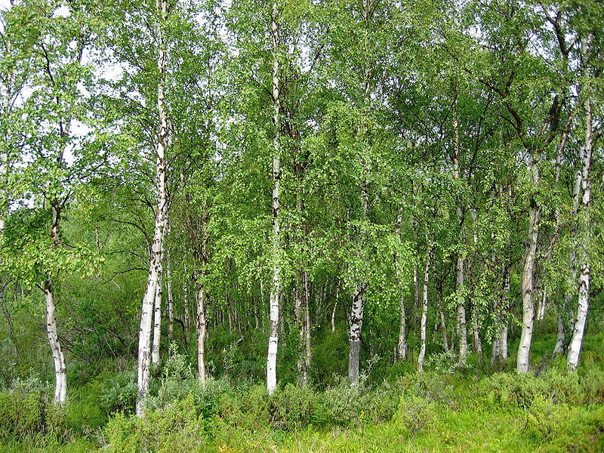
Вся в белое платье одета,
В серёжках, в листве кружевной,
Встречает горячее лето
Она на опушке лесной.

Slide 4
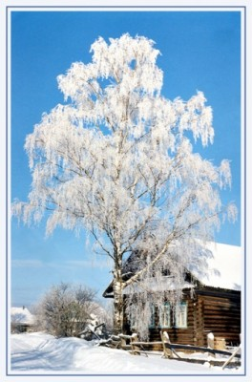
В некотором царстве, в Российском государстве жила-была Берёзонька, белая да кудрявая, снегом покрытая, всем ветрам открытая.
Спала она всю зимушку.

Slide 5
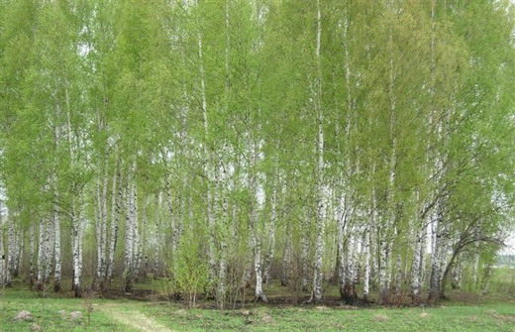
Но вот пришла Весна - красна, солнышком пригрела.

Slide 6
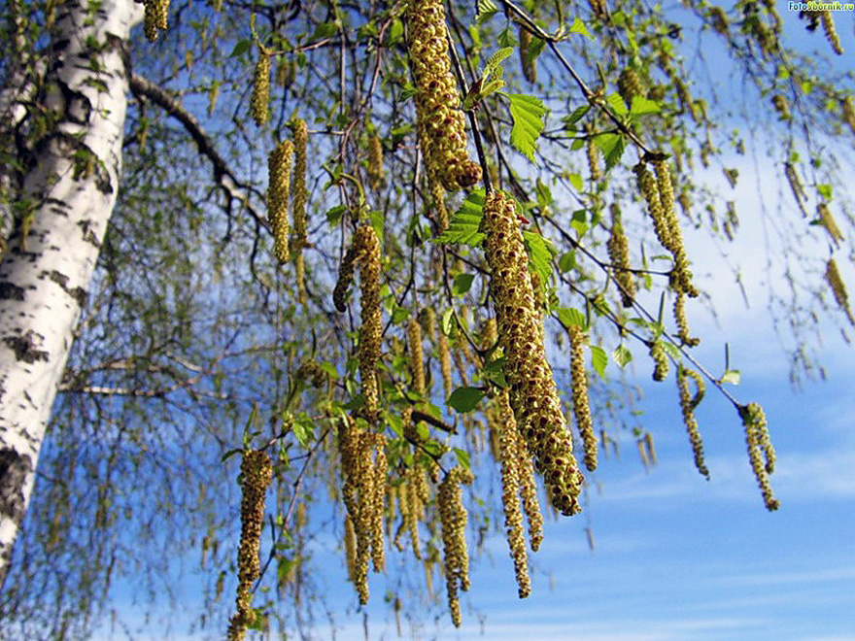
Проснулась Берёзонька.
Украсилась серёжками.
Всем понравилась, на праздник направилась.

Slide 7
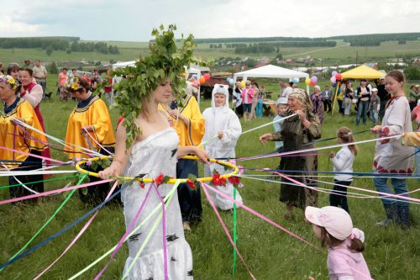
С наступлением лета в старину начинались Зелёные святки – торжество в честь цветущей природы.

Slide 8
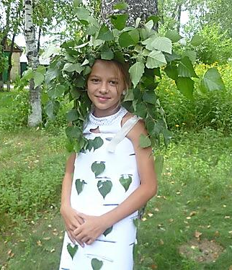
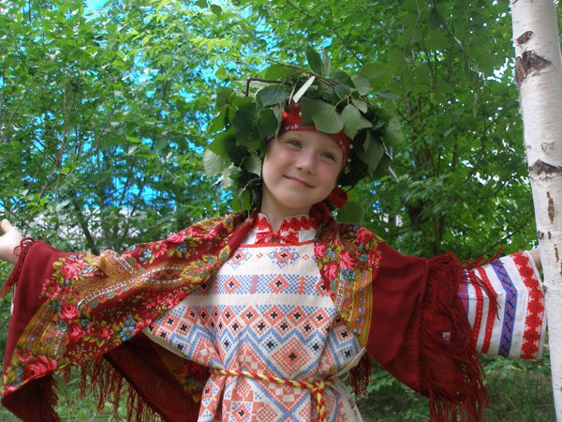
В эти дни Лес – именинник.
Его нельзя ни ломать, ни рубить.
Рано утром украшались ветвями берёз.

Slide 9
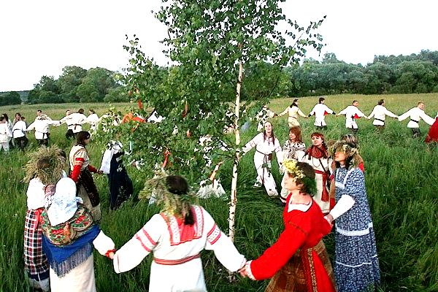
На праздник берёзка всех людей встречала и величала. Вокруг неё хороводы водят, берёзку родную воспевают.

Slide 10
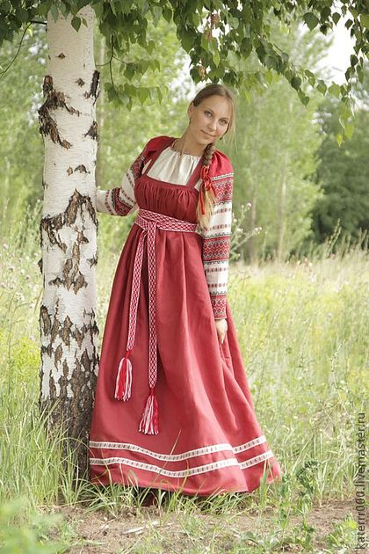
Берёза, русская берёза, русская красавица…
Её красотой можно любоваться бесконечно.
Как удивительно хороша берёза весной в зелёном наряде!

Slide 11
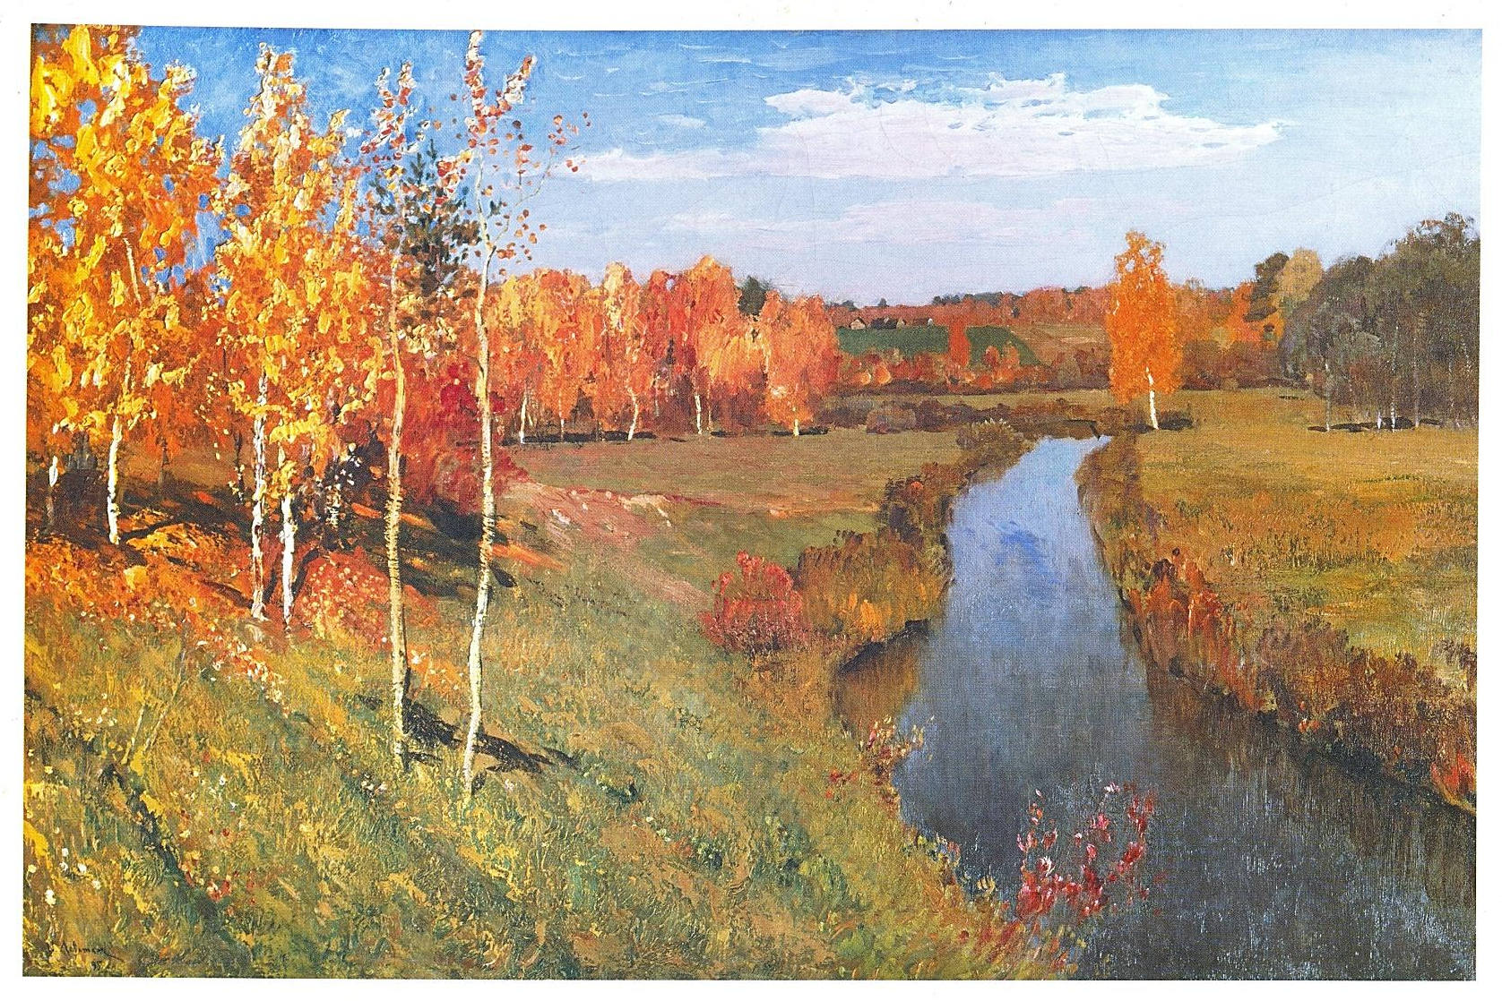
Красота осенних берёзок в картинах русских художников
Исаак Ильич Левитан. ЗОЛОТАЯ ОСЕНЬ

Slide 12
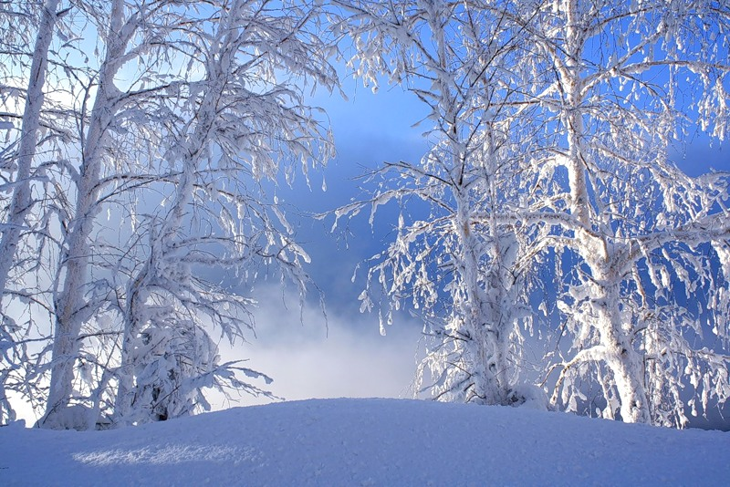
Как прекрасны спящие под белым покрывалом берёзки!

Slide 13
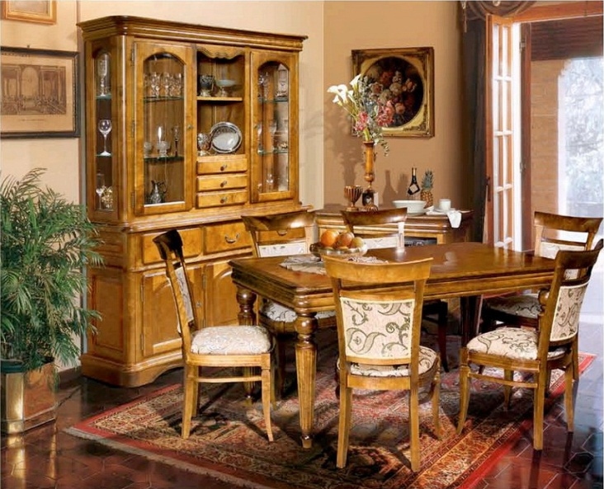
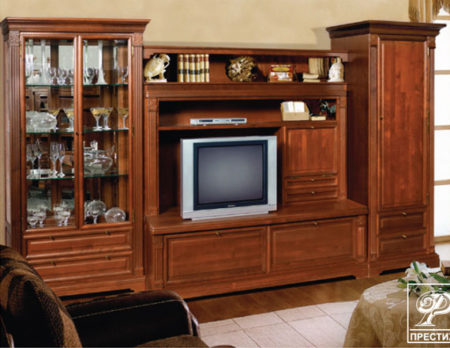
Но не только красотой славится русская берёзка. Из её прочной древесины изготовляют мебель.

Slide 14
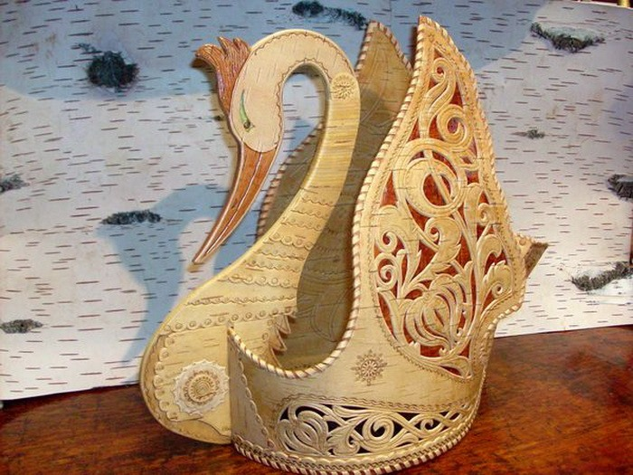
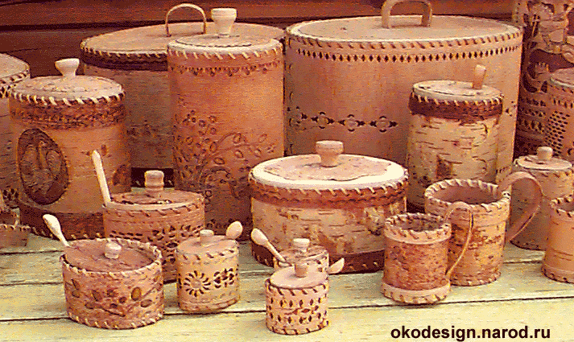
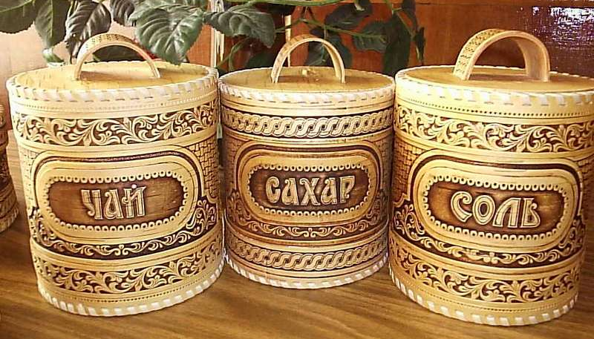
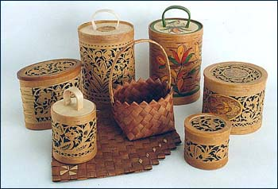
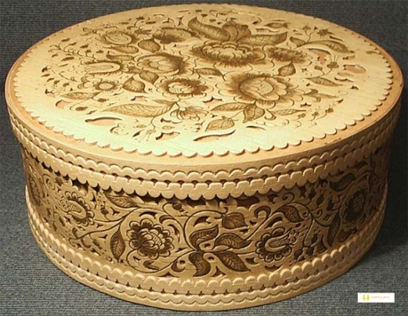
Из бересты изготовляют разную посуду

Slide 15
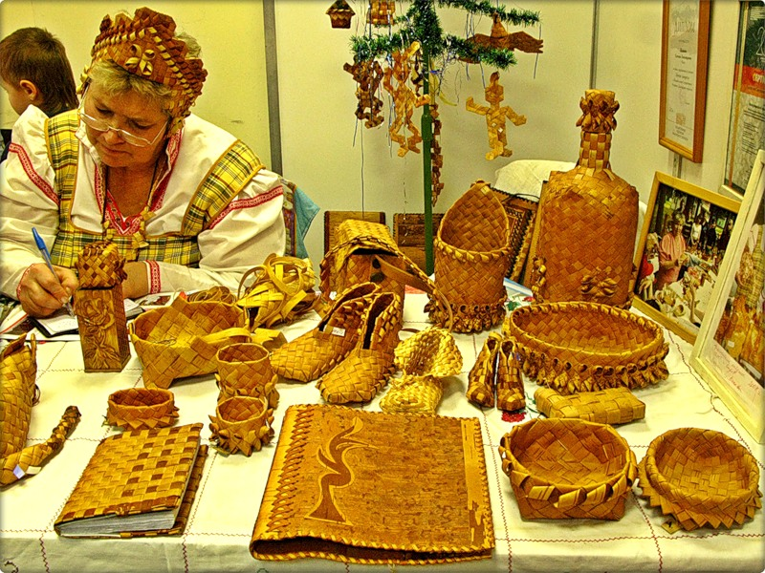
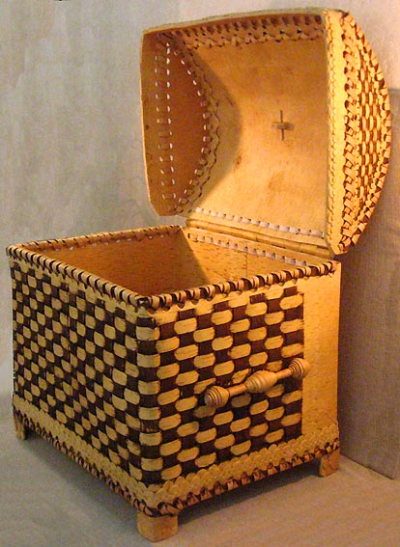
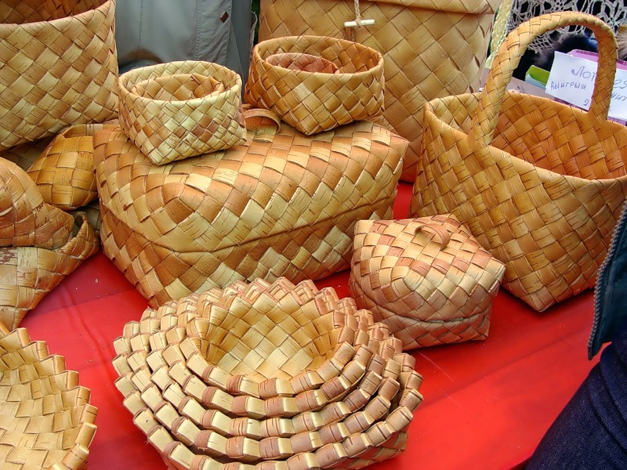
Народные умельцы могут изготовить из бересты разные предметы, так необходимые
в быту человека
Плетённые
корзины и
коробки
Сундук для хранения одежды

Slide 16
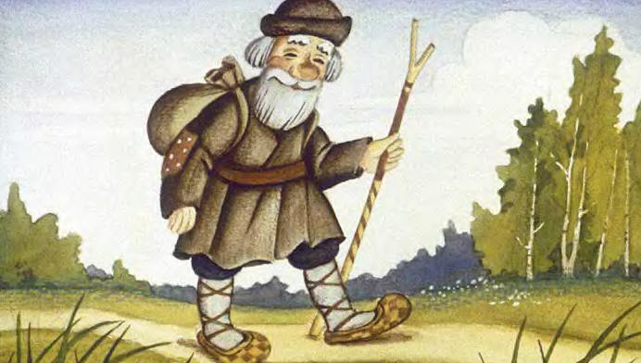
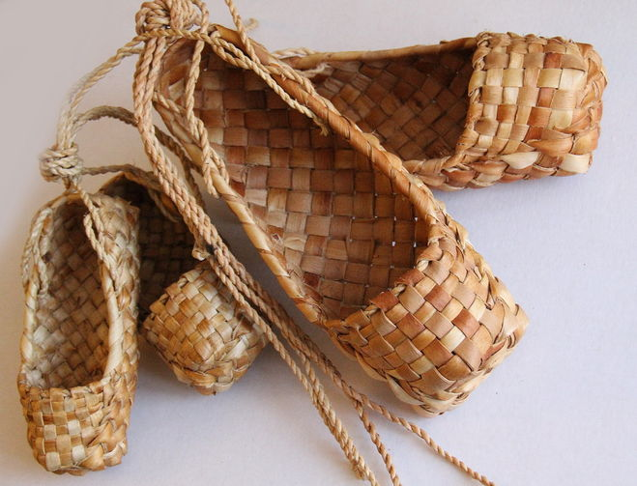
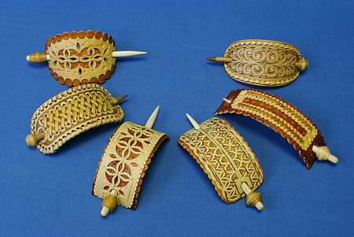
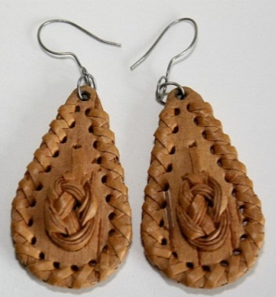
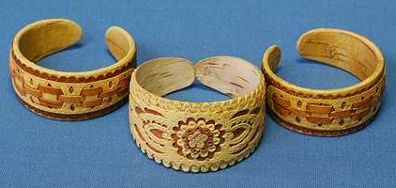
Из бересты плетут лапти, и даже резные украшения
Лапти
Серьги
Заколки для волос
Браслеты

Slide 17
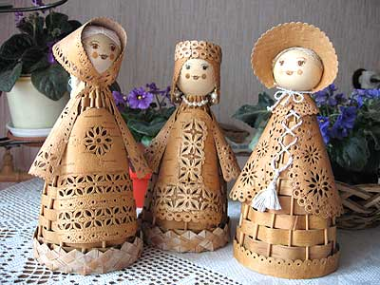
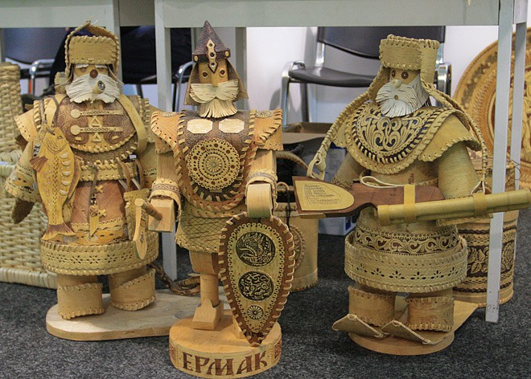
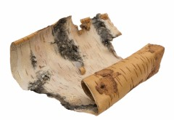
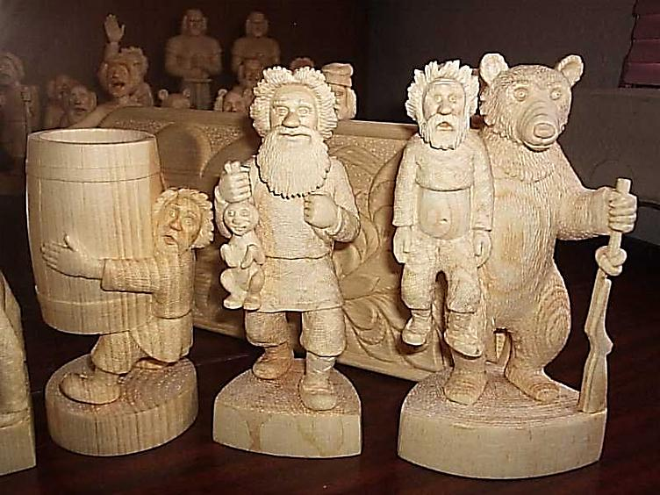
Берестяная резьба во всём мире славится.
Из неё игрушки и сувениры делают, по всему свету они расходятся, дарят душевное тепло русской берёзки

Slide 18
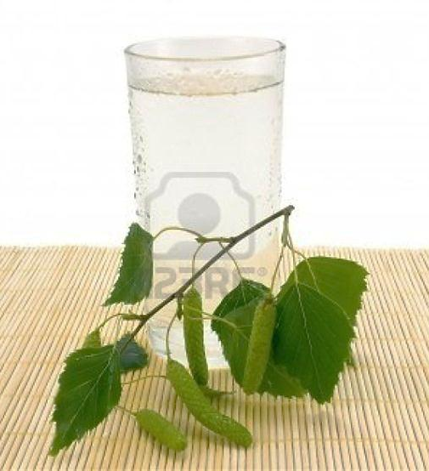
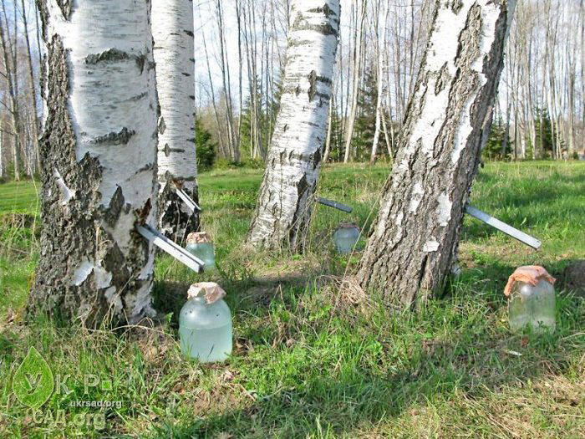
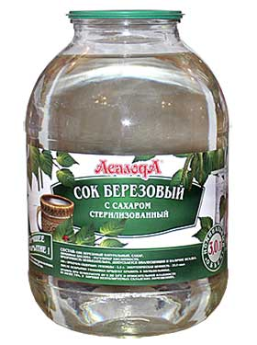

Весной берёзка соком целительным всех угощает

Slide 19
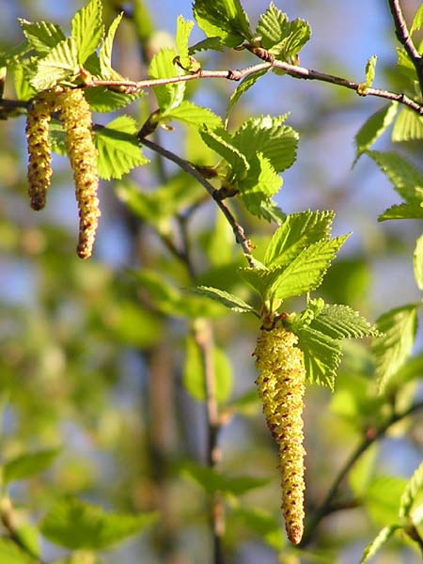
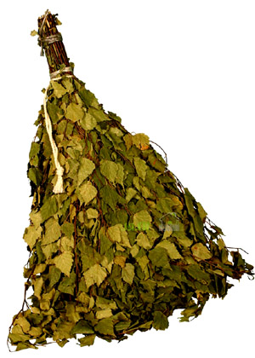
Своими почками да листьями берёзка людей лечит, в бане веничком парит, всем здоровья дарит.

Slide 20

О русской берёзке сказки складывают

Slide 21
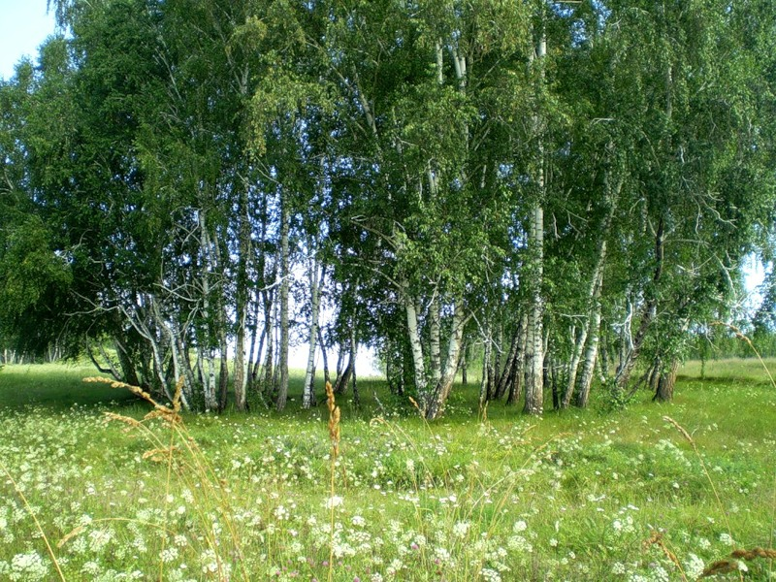
Русской берёзке стихи посвящают…
А вы, берёзы тонкие,
Что нынче зелены?
⎯ Для праздника,
для праздника,
Для мая, для весны.
Е. Благинина

Slide 22
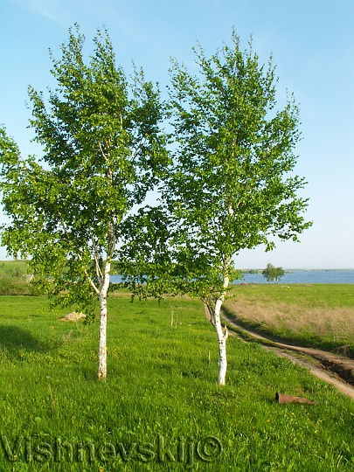
Берёзка
У красы-берёзки
Платье серебрится.
У красы-берёзки
Зелены косицы…
П. Воронько

Slide 23
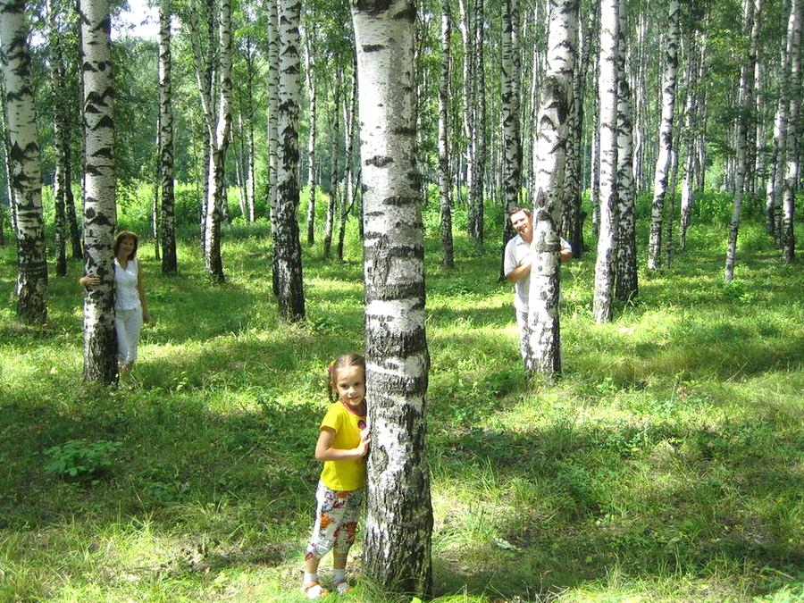
Зайди в берёзовый лес!
И ты словно окажешься среди подружек в нарядных белых сарафанах

Slide 24
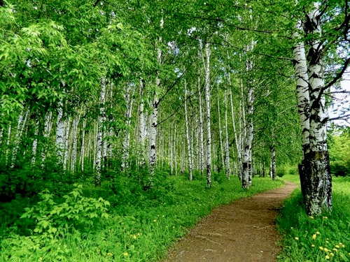
Ни в одной стране мира нет столько берёз, как у нас, в России.
Берёза – символ России, нашей Родины.
Берёзка
Россия, моя мама,
С тобой я горда и упряма.
Твоею живу я силой,
Отчизна моя. Россия!

Slide 25
Используемые источники
http://yandex.ru/images
http://rasfokus.ru/images/photos
http://www.chitalnya.ru/work/328294/
http://berlogamisha.mybb.ru/viewtopic.php?id=208&p=2
http://star-ushka.ya.ru/replies.xml?item_no=581
http://www.maaam.ru/detskijsad/fototchet-s-vesenego-prazdnika-snegovik-i-vesna.html
http://zagadochnijmir.forum2x2.ru/t1083-topic
http://www.stihi.ru/2014/02/09/1555
http://www.rosleshoz.gov.ru/media/photos/73/?start=1761
http://searchmasterclass.net/raznye-master-klassy-i-podelki/452849-troica-8.html
http://dobart.ru/beryoza.html
http://ur-ga.ru/culture/?n=1548
http://www.slavyanskaya-kultura.ru/blogs/kuhnja-vedm-poleznye-tainy

Slide 26
Используемые источники
http://www.livemaster.ru/item/2540903-dlya-doma-interera-hlebnitsa-horovod
http://big-image.ru/image-2335
http://www.belik.ua/637-mebel-iz-berezy-dlya-cenitelej-naturalnyx-intererov.html
http://mebli.altervista.org/mebel-iz-berezy/
http://www.vishime.ru/blogs/2013/04/06/svet-v-okoshke-luchina-gorit/
http://2berega.spb.ru/user/titova46/blog/397293/
http://maland.ru/list/zakolki-berestyanye/
http://rusmudr.ru/post/how-to-pletem
http://www.comgun.ru/history/3873-slavyanskaya-obuv-uxodit-v-proshloe.html
http://www.edu54.ru/node/29548

